Slide 1

TIẾNG VIỆT 4
Tập 1
Tuần 12
Bài đọc 2: Kỉ niệm xưa

Slide 2


Ấn để đến trang sách

Slide 3

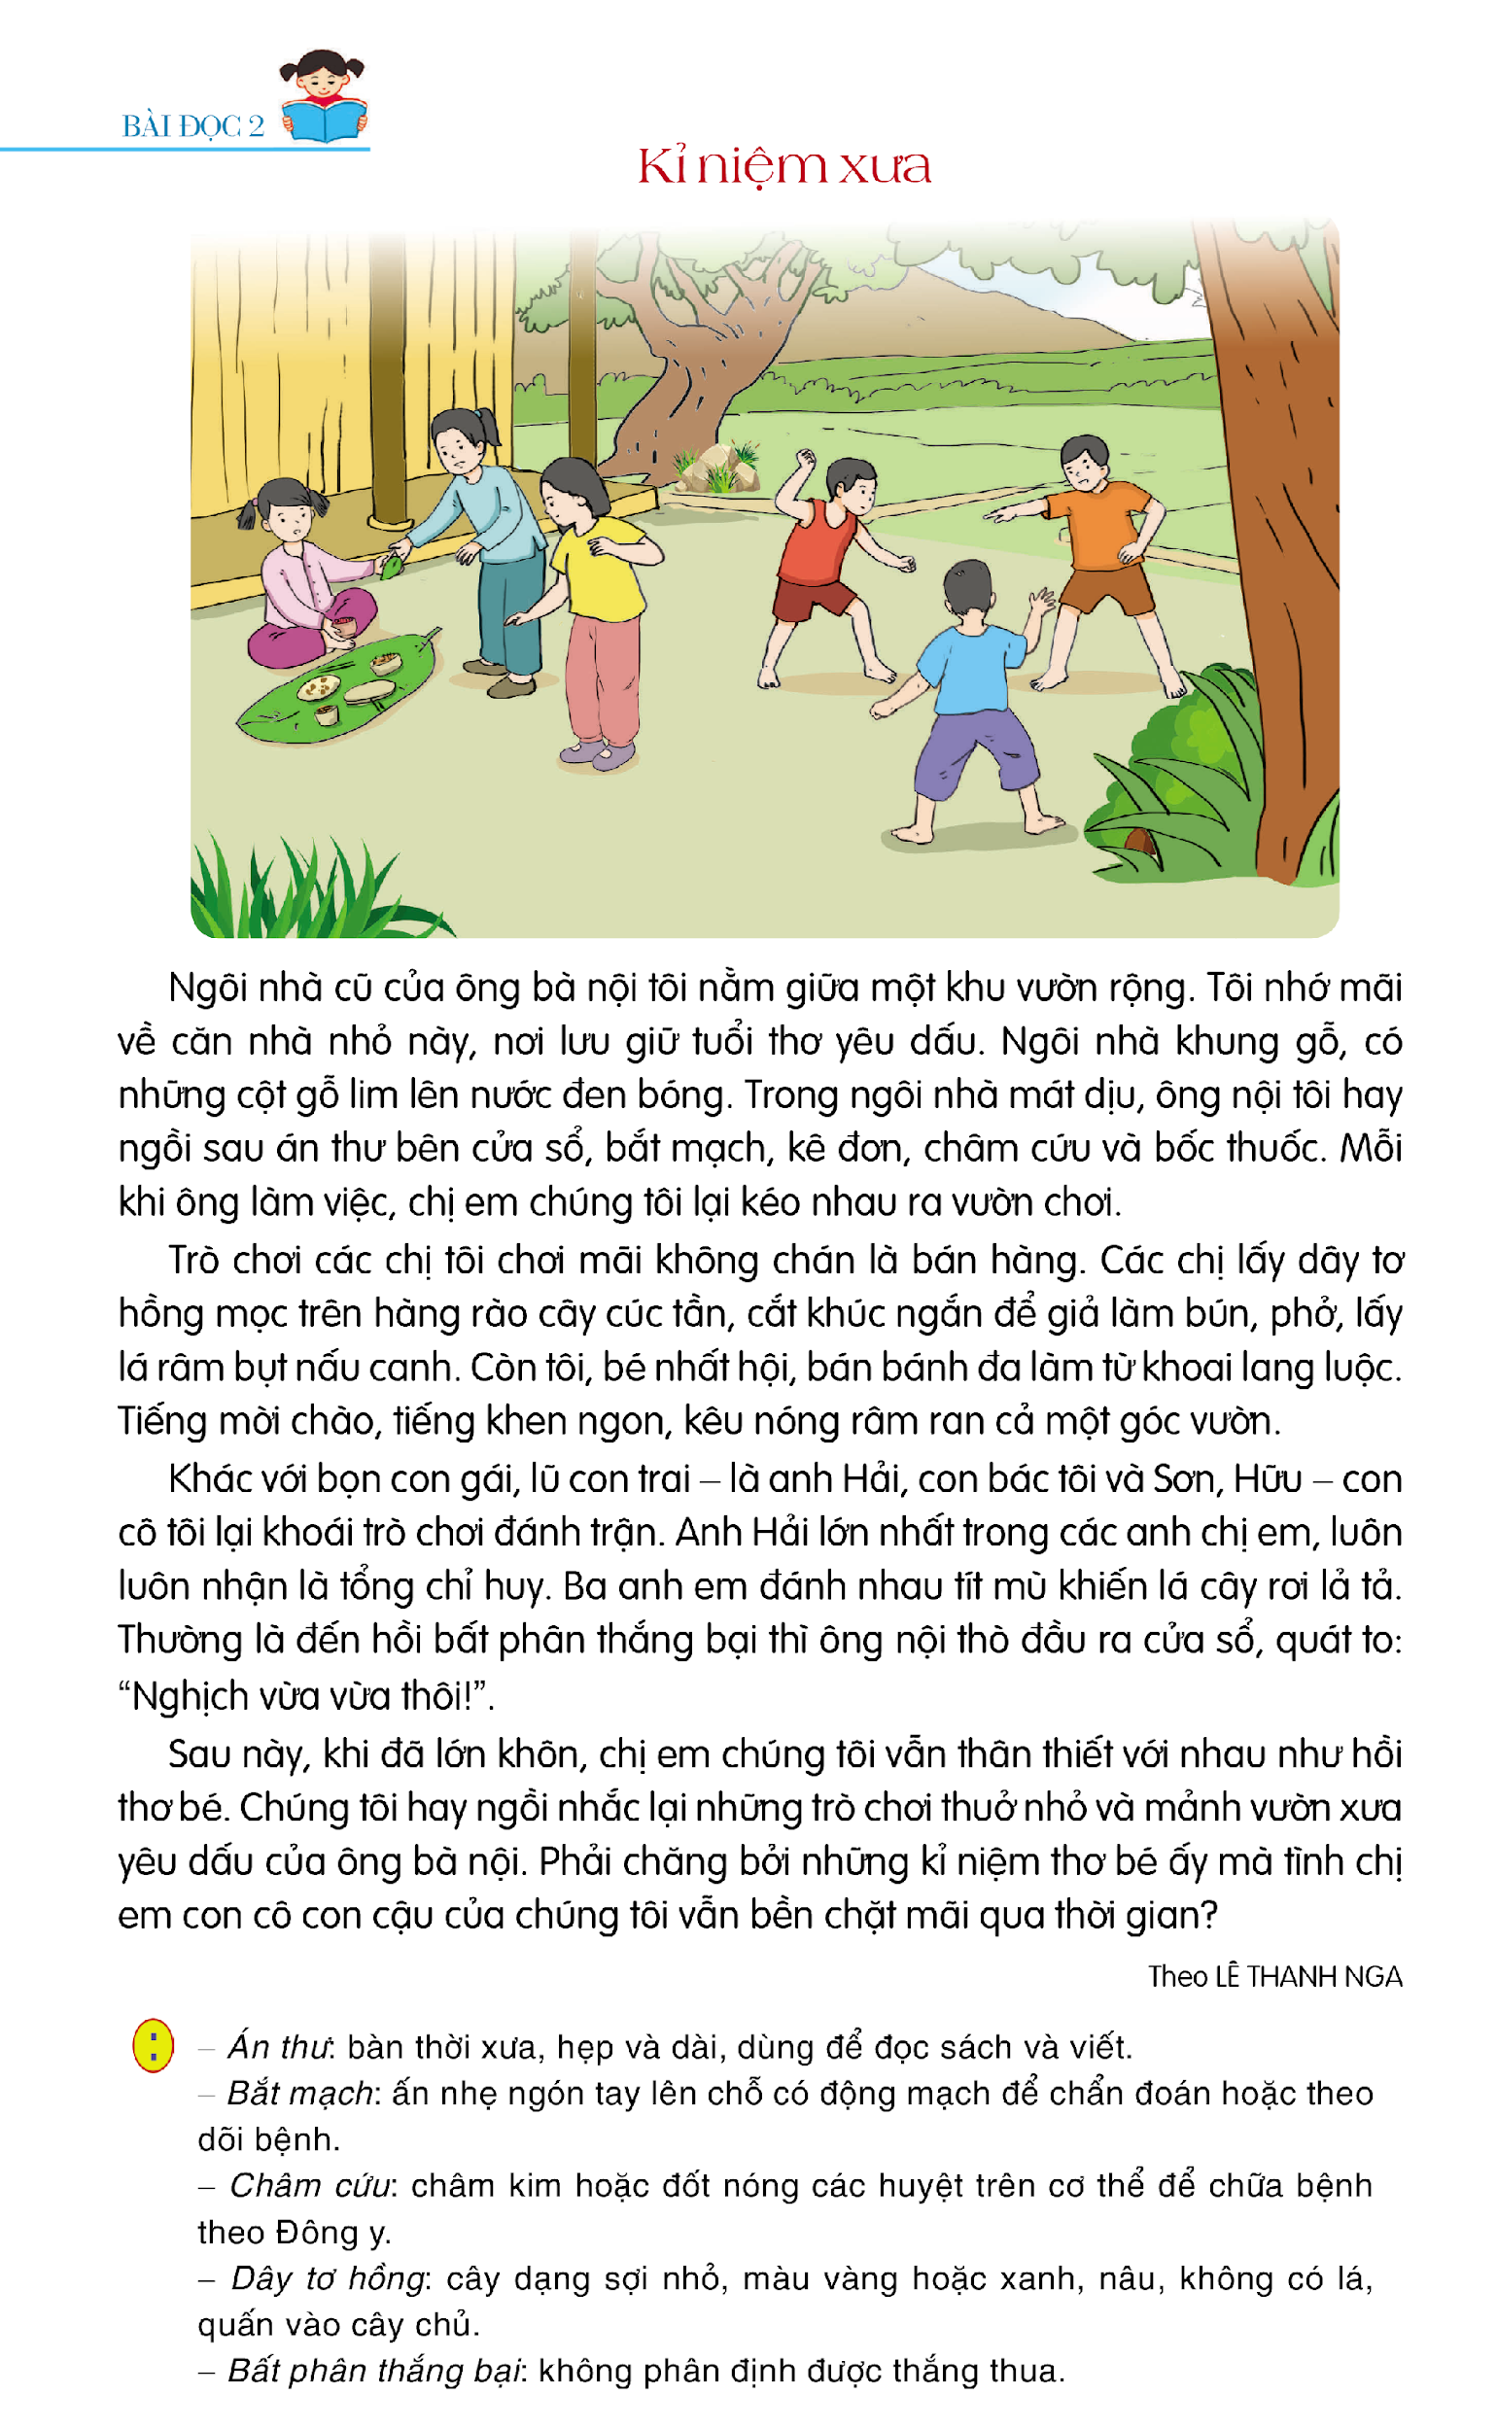
Trong bức tranh em thấy các bạn đang làm gì?
Nó gợi cho em về kỉ niệm nào không?

Slide 4

Ấn để đến trang sách

Slide 5

ĐỌC THÀNH TIẾNG
Lưu ý:
Giọng đọc thong thả, rõ ràng, tình cảm.
Nhấn giọng, gây ấn tượng ở những từ ngữ khó hoặc gợi tả.

Slide 6
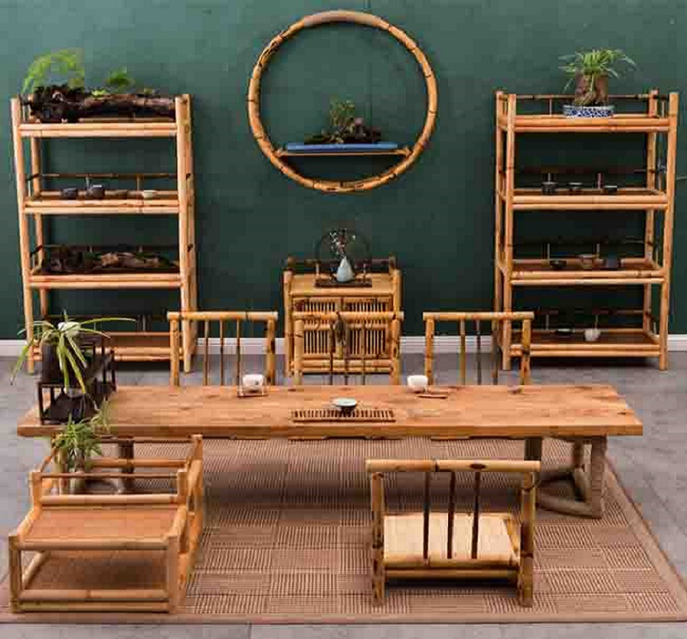
ĐỌC THÀNH TIẾNG
Giải nghĩa từ khó:
Án thư:
bàn thời xưa, hẹp và dài, dùng để đọc sách và viết.

Slide 7
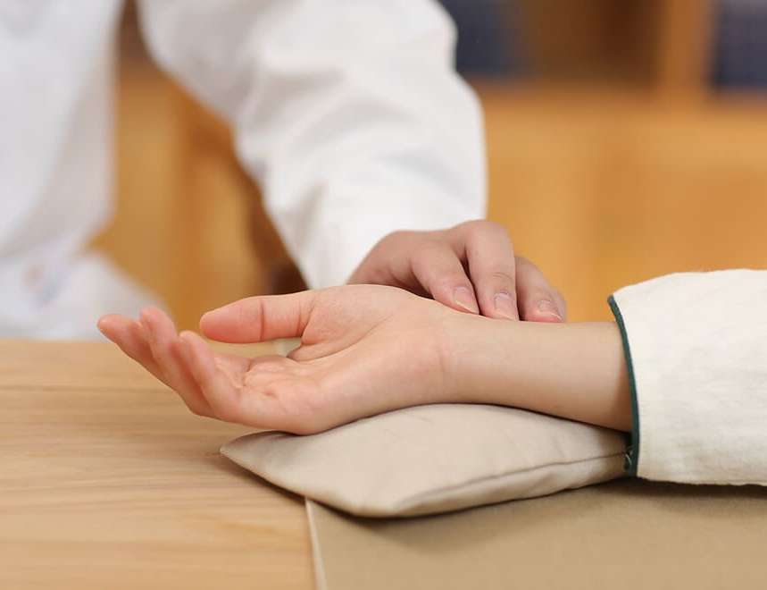
ĐỌC THÀNH TIẾNG
Giải nghĩa từ khó:
Bắt mạch:
ấn nhẹ ngón tay lên chỗ có động mạch để chẩn đoán hoặc theo dõi bệnh.

Slide 8
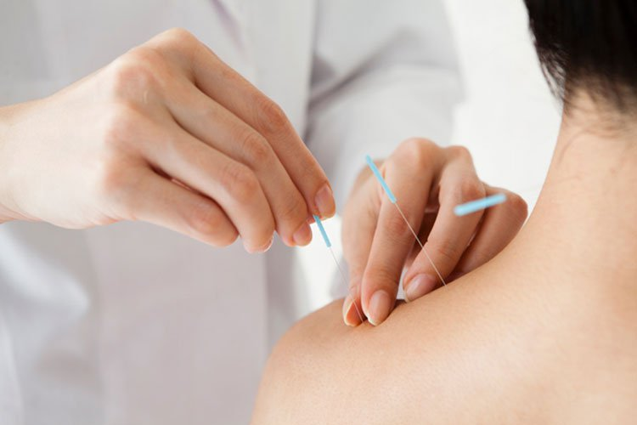
ĐỌC THÀNH TIẾNG
Giải nghĩa từ khó:
Châm cứu:
châm kim hoặc đốt nóng các huyệt trên cơ thể để chữa bệnh theo Đông y.

Slide 9
ĐỌC THÀNH TIẾNG
Giải nghĩa từ khó:
Bất phân thắng bại:
(thành ngữ)
không phân định được thắng thua.

Slide 10
ĐỌC HIỂU
Thảo luận nhóm đôi
Câu 1. Khung cảnh ngôi nhà xưa của ông bà nội được miêu tả như thế nào?
Câu 2. Mấy anh chị em chơi những trò chơi gì? Em thích những chi tiết nào trong hai đoạn văn miêu tả các trò chơi ấy?
Câu 3. Hình ảnh ông nội trong tâm trí các cháu vừa trang nghiêm vừa ấm áp. Hãy tìm những chi tiết trong bài đọc thể hiện điều đó.

Slide 11
ĐỌC HIỂU
Thảo luận nhóm đôi
Câu 4. Câu nào dưới đây nói lên ý nghĩa (chủ đề) của bài đọc? Tìm ý đúng:
a) Tôi nhớ mãi về căn nhà nhỏ này, nơi lưu giữ tuổi thơ yêu dấu.
b) Mỗi khi ông làm việc, chị em chúng tôi lại kéo nhau ra vườn chơi.
c) Sau này, khi đã lớn khôn, chị em chúng tôi vẫn thân thiết với nhau như hồi thơ bé.
d) Phải chăng bởi những kỉ niệm thơ bé ấy mà tình chị em con cô con cậu của chúng tôi vẫn bền chặt mãi qua thời gian?

Slide 12
ĐỌC HIỂU
Câu 1. Khung cảnh ngôi nhà xưa của ông bà nội được miêu tả như thế nào?
Đáp án:
Ngôi nhà khung gỗ, có những cột gỗ lim lên nước đen bóng.

Slide 13
ĐỌC HIỂU
Câu 2. Mấy anh chị em chơi những trò chơi gì? Em thích những chi tiết nào trong hai đoạn văn miêu tả các trò chơi ấy?
Đáp án:
Mấy chị em chơi trò bán hàng, đánh trận.
Chi tiết thích nhất: “ba anh em đánh nhau tít mù khiến lá cây rơi lả tả”.

Slide 14
ĐỌC HIỂU
Câu 3. Hình ảnh ông nội trong tâm trí các cháu vừa trang nghiêm vừa ấm áp. Hãy tìm những chi tiết trong bài đọc thể hiện điều đó.
Đáp án:
Cảnh ông nội ngồi sau án thư bên cửa sổ, bắt mạch, kê đơn, châm cứu và bốc thuốc thể hiện sự trang nghiêm.
Cảnh ông thò đầu ra cửa sổ mắng yêu các cháu trai đang nghịch vừa thể hiện sự trang nghiêm vừa cho thấy tình cảm ấm áp của ông dành cho các cháu.

Slide 15
ĐỌC HIỂU
Câu 4. Câu nào dưới đây nói lên ý nghĩa (chủ đề) của bài đọc?
Tham khảo:
d) Phải chăng bởi những kỉ niệm thơ bé ấy mà tình chị em con cô con cậu của chúng tôi vẫn bền chặt mãi qua thời gian?

Slide 16

Ấn để đến trang sách

Slide 17

ĐỌC NÂNG CAO
LƯU Ý
Nghỉ hơi đúng ở những câu văn dài.
Nhấn giọng từ ngữ quan trọng.
Thể hiện tình cảm, cảm xúc phù hợp.

Slide 18
ĐỌC NÂNG CAO
- Khác với bọn con gái,/ lũ con trai –/ là anh Hải, / con bác tôi / và Sơn / Hữu – con cô tôi / lại khoái trò chơi đánh trận.
- Thường là đến hồi bất phân thắng bại / thì ông nội thò đầu ra cửa sổ, / quát to: / “Nghịch vừa vừa thôi!".
- Phải chăng / bởi những kỉ niệm thơ bé ấy / mà tình chị em con cô con cậu của chúng tôi / vẫn bền chặt mãi qua thời gian.

Slide 19

Ấn để đến trang sách

Slide 20

Tìm đọc những bài viết về chủ điểm
Chuẩn bị bài: Luyện từ và câu: Tính từ

Slide 21


Slide 22



Để kết nối cộng đồng giáo viên và nhận thêm nhiều tài liệu giảng dạy,
mời quý thầy cô tham gia Group Facebook
theo đường link:
Hoc10 – Đồng hành cùng giáo viên tiểu học
Hoặc truy cập qua QR code

